Slide 1

월드워Z 게임 시스템
좀비들의 종류
클래스 시스템
번외. 게임의 피드백

Slide 2
히스토리
날짜 | 작성자 | 내용 | 페이지
2019.4.27 | dededed6 | 작성

Slide 3
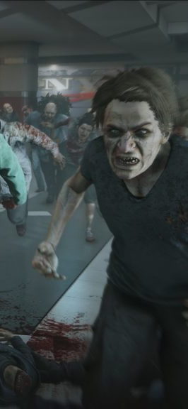
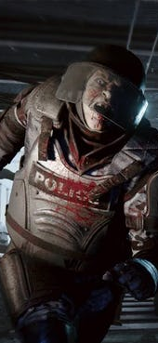
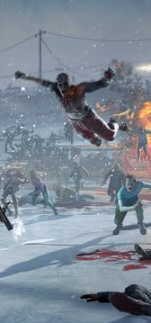
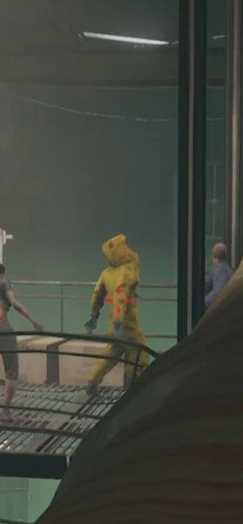
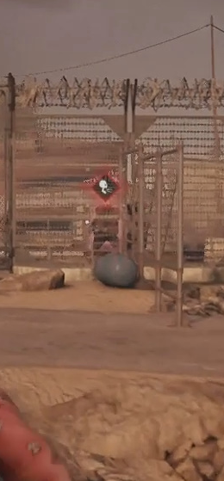
1. 좀비들의 종류
ZOMBIE
BULL
LURKER
GASBAG
SCREAMER
일반 좀비
특수 좀비

Slide 4
1. 좀비들의 종류
일반 좀비
일반 좀비
1) 공격
1. 근접공격
- 근접해야만 공격할 수 있음.
- 팔을 휘둘러 공격함.
2. 집단 공격
- 8명 이상에게 공격받을 시 다운되어 저항을 할 수 없게 됨.
- 클래스 스킬을 통해 10명까지 확장 가능.
2) 이동
1. 빠른 이동
- 달려서 플레이어에게 접근함.
2. 끈질긴 생명력
- 근접 사격 시 총알을 회피하기도 함.
- 죽기 전까지는 계속 플레이어에게 달려들며 공격하려 함.
3. 특수 이벤트
- 특정한 벽에서는 좀비들이 모여서 벽을 형성해 접근하려 함.
- 좀비 벽에 공격 시 벽 전체에 대한 내구도가 감소되고, 내구도 모두 소진 시 벽이 붕괴함.
3) 약점
1. 머리
- 머리를 사격하지 않으면 생존해 계속 플레이어를 공격함

Slide 5
1. 좀비들의 종류
특수 좀비
BULL
1) 공격
1. 돌진 공격
- 대기 모션 후 빠르게 전방으로 돌진하면서 플레이어를 잡아 바닥에 지속적으로 내려침.
- 방향 전환도 가능하므로 어느 정도 도망치는 플레이어를 추격할 수 있음.
2) 약점
1. 등의 노출부분
- 등의 노출된 부분을 사격 시 빠르게 처치할 수 있음.
- 슬래셔의 스턴건을 이용해 마비시켜 쉽게 노릴 수 있음.
2. 관통력이 강한 무기
- 기관총과 같은 무기로 공격 시 등이 아니어도 처치할 수 있음.
3) 효과
1. 진형 붕괴
- 좀비가 진형에 달려올 시 이를 피하기 위해 진형이 붕괴되고, 해당 좀비에게 잡힐 시 플레이어 무리에서 떨어짐.
2. 장비와 탄약의 소진과 긴장감의 조성
- 해당 좀비를 잡기 위해선 탄약을 더 많이 요구되기 때문에 플레이어들은 언제 나올지 모르는 BULL에 대비해
스턴건 같은 장비나 탄약을 준비하고 긴장을 늦추지 않게 됨.

Slide 6
1. 좀비들의 종류
특수 좀비
LURKER
1) 공격
1. 기습 공격
- 잘 보이지 않는 곳에 숨어있다가 점프하면서 플레이어를 덮침(무력화).
- 플레이어가 숨어있는 곳에 접근하지 않으면 직접 이동해서 기습하기도 함.
2) 효과
1. 플레이어들의 협동 유발
- 무력화 된 플레이어를 구출하기 위한 플레이어간의 협동이 유발됨.
GASBAG
1) 공격
1. 사망 후 가스
- 머리 이외의 부분에 피격해 사망할 시 주변에 가스를 터뜨림.
- 가스의 범위 안에 있을 시 지속적으로 피해를 받음.
2) 약점
1. 머리
- 머리에 사격 시 가스가 발동되지 않게 처리할 수 있음.
3) 효과
1.기관총과 같은 무기의 봉인
- 가스로 고정형인 기관총을 사용하지 못하게 하고 플레이어가 우위를 점한 장소에서 이동하도록 유도함.

Slide 7
1. 좀비들의 종류
특수 좀비
SCREAMER
1) 공격
1. 좀비 유도
- 멀리 숨어서 주기적으로 날카로운 소리를 내고 좀비 무리가 몰려옴.
2) 효과
1. 우위의 장소 점령 방해
- 좀비가 계속 몰려들기 때문에 플레이어의 이동이 강요됨.

Slide 8
2. 클래스 시스템
클래스 종류
클래스 타입
건슬링어 : 총기 특화
- 총기 능력치 강화와 수류탄을 소지한 총기 특화 클래스
헬레이저 : 폭파 특화
- C4와 클레이모어를 이용한 광역 공격 특화 클래스
메딕 : 치유 특화
- 치료 및 보조 특화 클래스
픽서 : 보급 특화
- 폭발탄과 탄약 보급과 은신 효과를 줄 수 있는 보급, 보조 특화 클래스
슬래셔 : 근접 특화
- 근접 딜링과 탱커 및 군중제어 특화 클래스
익스터미네이터 : 방화 특화
- 화염병과 클레이모어를 이용한 광역 공격 특화 클래스

Slide 9
2. 클래스 시스템
클래스 강화
클래스 강화
1) 특성에서 세 종류 중 하나를 선택해 강화
- 딜링, 탱킹, 기술과 같은 것 중 플레이어에게 필요한 것을 골라 강화할 수 있음.
2) 경험치를 모아 클래스 강화
- 여러 번의 플레이로 경험치를 모아 클래스를 강화하기 때문에 반복 플레이의 지루함을 감소시키고
초보 플레이어도 강화를 통해 챕터를 진행할 수 있음.
특화 클래스를 통한 협동 플레이 중시
1) 클래스에 따른 역할의 분담
- 클래스에 따라 치유, 탱킹, 딜링과 같은 역할을 분담해 더욱 협동적이고 수월한 게임 플레이가 가능함.
2) 여러 가지 클래스의 조합
- 여러 클래스들의 상성을 이용해 여러 조합을 만들어 그에 대한 여러 플레이 방식을 유도할 수 있음.

Slide 10
번외. 게임의 피드백
피드백
1) 어색한 모션
- 모션 캡쳐를 사용하지 않았고 모션이 부자연스럽게 보인다는 의견이 있다.
- 어색한 모션이 타격감의 부족으로 직결되어 재미를 감소시킨다는 의견이 있다.
https://youtu.be/yB5rb1N-hyo?t=266 수류탄 투척 모션
https://youtu.be/kw7E3EahelQ?t=256 좀비의 어색한 모션
2) 원작 구현 부족
- 좀비 벽과 같은 강렬한 인상의 장면이 유저의 기대에 비해 엉성하게 나왔다는 의견이 있다.
3) 버그
- 자잘한 버그들 때문에 게임에 대한 몰입이 방해된다는 의견이 있다.
https://cafe.naver.com/fpsgame/3490325 이 게임의 자랑인 좀비벽의 버그
https://youtu.be/yB5rb1N-hyo?t=397 달리는 모션의 버그
4) 가벼운 사운드와 그래픽
- 가볍고 미흡해 게임에 긴장감을 느끼기 힘들다는 의견이 있다.
5) 엉성한 폭발 이펙트
- 이펙트들이 너무 엉성해 물량전의 재미를 느끼기 힘들다는 의견이 있다.
https://youtu.be/kw7E3EahelQ?t=830 엉성한 폭발 이펙트

